Slide 1
Проект «YES!Money»

Slide 2
О проекте
YES!Money – это платформа межличностного
(р2р) кредитования
Предлагает новые способы финансового и делового взаимодействия между пользователями (индивидуальная проверка кредитоспособности, залог цифровых ценностей...)
Взаимодействие, основанное на "деловой репутации"
Совмещение рeer-to-рeer и крауд-технологий в рамках одной сделки

Slide 3
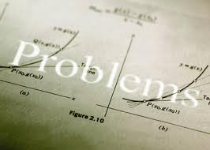
Конкурентные преимущества
Невозможность получения для некоторых групп людей финансовых услуг ( геймеры, резиденты других стран...)
Ограничения существующих систем по способам и видам взаиморассчетов
Доступ инвесторов на развивающиеся рынки
Исключительно онлайн идентификация
Пользователь свободен в выборе платежной системы, в том числе не традиционных финансовых носителей (игровые деньги, мечи...)

Slide 4
Что делает YES!Money?
Объединяет несвязанные р2р-рынки
Помогает преодолеть языковой барьер
Система репутации повышает доверие инвесторов и кредиторов
Поиск проектов(заемщиков) для финансирования становится проще и удобнее

Slide 5
Конкуренты:
Семья, друзья и близкие люди
Кредитные организации
(банки, микрофинансовые организации)
Существующие р2р-площадки
(Вдолг.ру, Zopa, LendingClub)

Slide 6
Команда YES!Money
Два действующих предпринимателя
Маркетолог
2 IT-разработчика
Ментор

Slide 7
Контакты
Алекс Форк
8 915 722 23 77
alexey@yesmoney.me
Михаил
8 926 577 11 67

